Slide 1






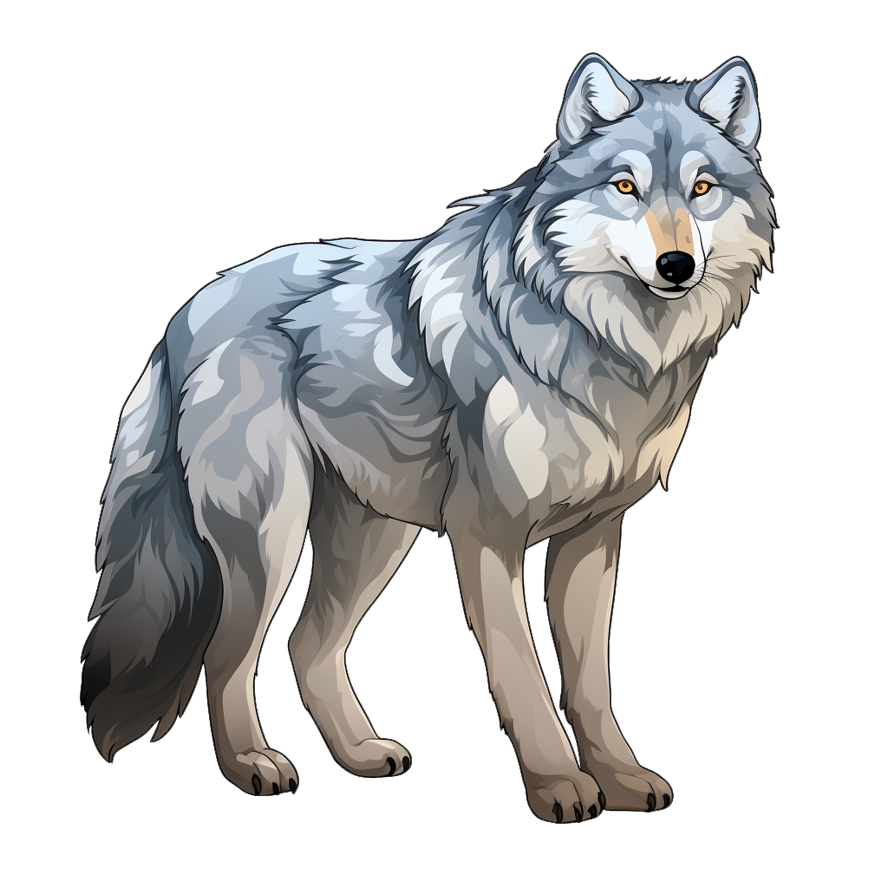



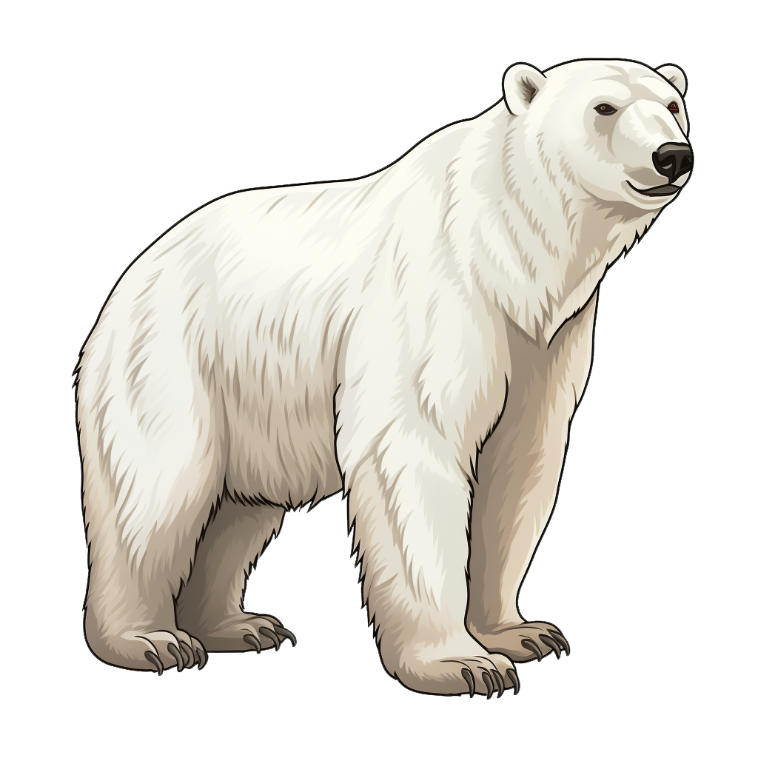
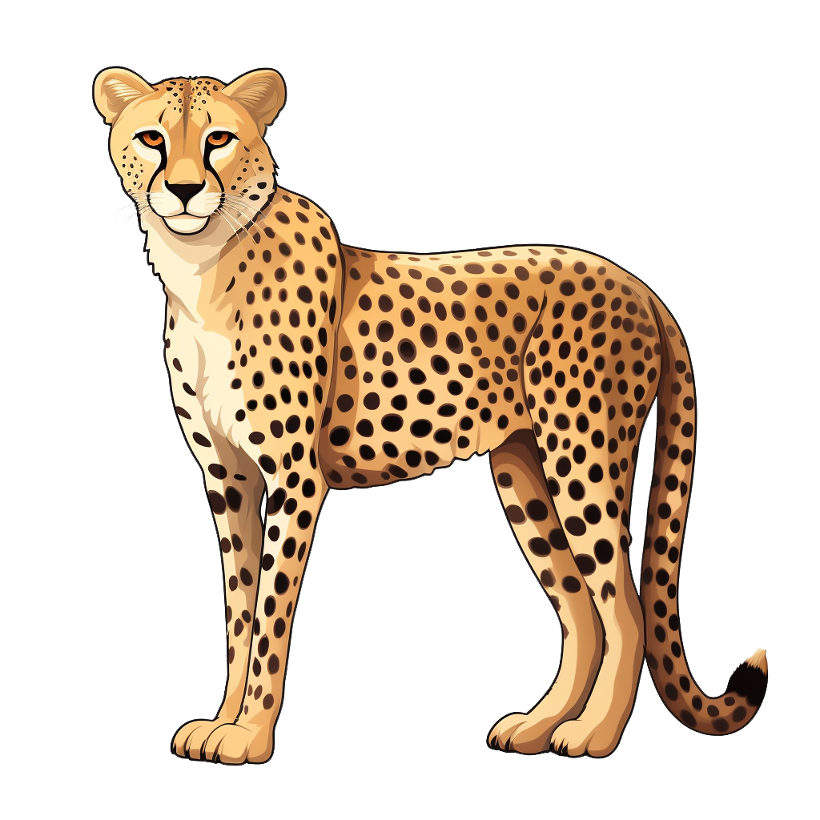








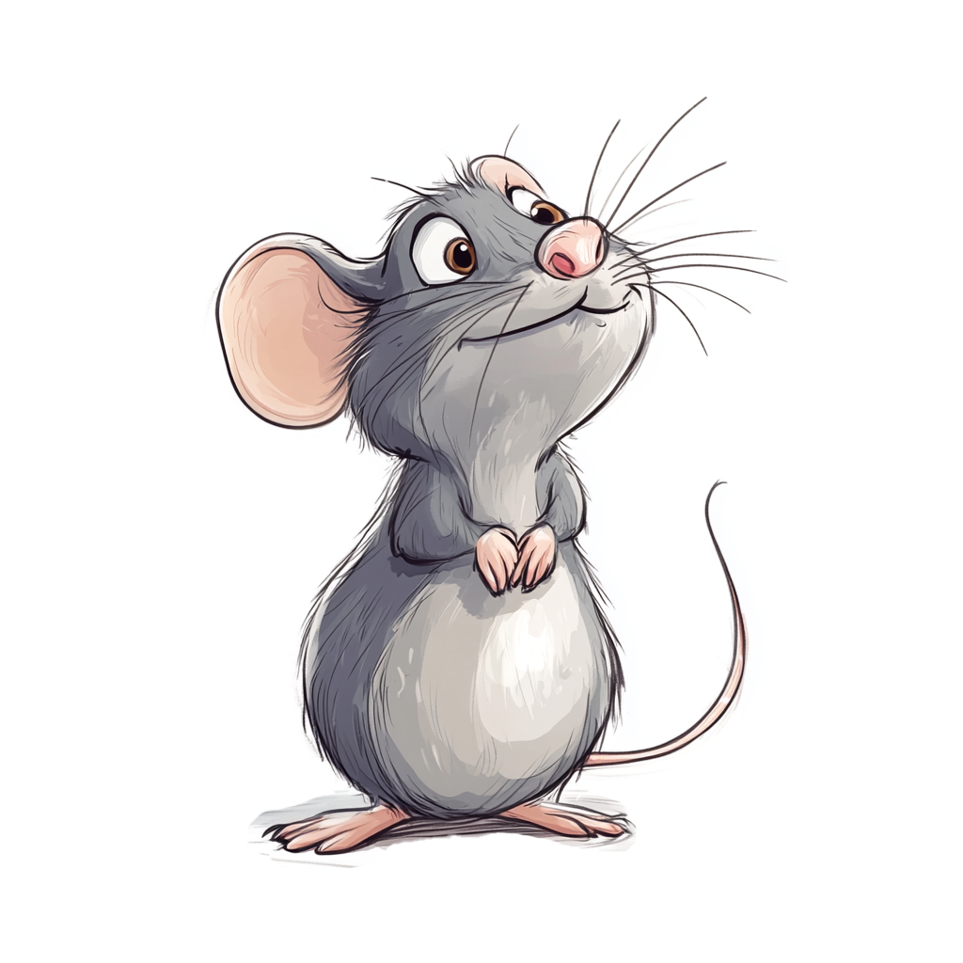

Товстий
Швидка
Світлий
Пухнастий
Злий
Худий
Небезпечний
Короткий
Безпечний
Маленьке
Великий
Довга
Високий
Добре
Повільна
Низький
Колючий
Темний

